Slide 1
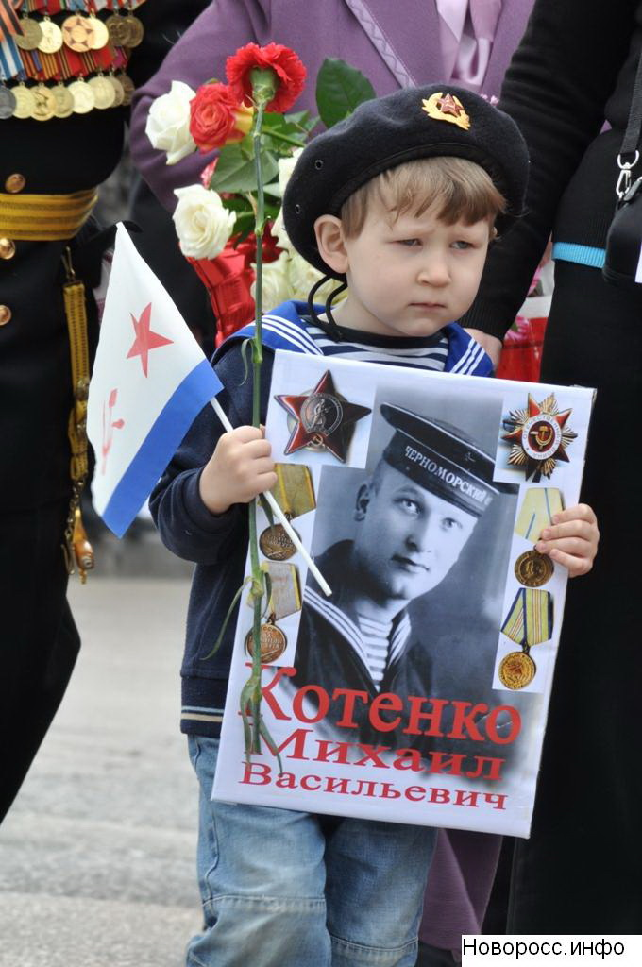
Учитель моу Томилинская сош № 19 Сираковская Яна вадимовна
ПОТОМКИ ПОБЕДИТЕЛЕЙ . КАКИЕ МЫ?

Slide 2
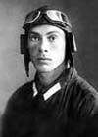
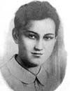
Гастелло Николай Францевич (Герой Советского Союза)
26 июня 1941 года его экипаж по командованием капитана Гастелло выполнял боевое задание по уничтожению вражеской танковой колонны по дороге Радошковичи-Молодечно в Белоруссии. Но, возвращаясь назад самолет, был подбит и загорелся. Тогда летчики приняли решение направить горящую машину на скопление оставшихся танков, машин и бензоцистерн, которые взорвались вместе с бомбардировщиком. Море огня, горы искореженного железа, масса убитых немецких солдат - таков был последний удар Николая Гастелло. Вместе с ним погибли и его товарищи - лейтенанты Анатолий Бурденюк, Григорий Скоробогатый и старший сержант Алексей Калинин.
Зоя Космодемьянская (Герой Советского Союза)
В декабря 1941 года в селе Петрищеве, близ города Вереи, немцы казнили восемнадцатилетнюю девушку-партизанку за то, что она не выдала своих товарищей.

Slide 3
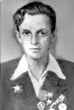
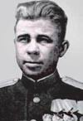
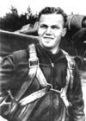
МАТРОСОВ Александр Александрович (Герой Советского Союза)
Матросов Александр Александрович - командир взвода 94-й отдельной разведывательной роты (82-я стрелковая дивизия, 3-я армия, 1-й Белорусский фронт) старший сержант.
МАРИНЕСКО Александр Иванович
(Герой Советского Союза, капитан 3-го ранга) пустил ко дну 70 подготовленных экипажей немецких подводных лодок и 100 командиров-подводников. Тем самым он спас Англию и Америку от гитлеровских субмарин и приблизил окончание Второй мировой войны
Кожедуб Иван Никитович
(Герой Советского Союза, летчик истребитель)
К концу войны гвардии майор Кожедуб совершил 330 боевых вылетов, в 120 воздушных боях сбил 62 самолёта противника (сюда не входят 2 американских «P-51», сбитых им весной 1945 года, которые первыми напали на него). Последний свой бой, в котом сбил 2 «FW-190», провёл в небе Берлина. За всю войну ни разу не был сбит. Он по праву считается лучшим асом авиации союзников.

Slide 4
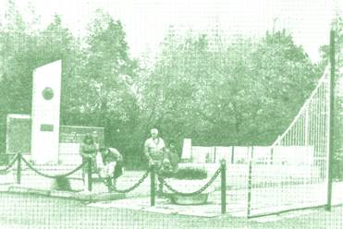
ГЕРОИ ЛЮБЕРЕЦКОГО РАЙОНА
Ломакин Юрий Сергеевич
(1923)
Юрий Сергеевич родился в 1923 году в г. Курске. Перед войной жил в пос. Малаховка, учился в Малаховской школе № 46. Призван на военную службу Ухтомским (Люберецким) РВК. Умер от ран в немецко-фашистском плену (Бухенвальд), заколол ножом фашиста. Звание Героя Советского Союза присвоено посмертно. У здания Малаховской школы № 46 установлен памятник и мемориальная доска.
МЕМОРИАЛ В П. МАЛАХОВКА

Slide 5
И МНОГИЕ МНОГИЕ ДРУГИЕ…
Власов Николай Иванович
(1916-1945)
Старший инспектор истребительной авиации Инспекции ВВС Красной Армии подполковник Власов к ноябрю 1942 года произвел 220 боевых вылетов, в 27 воздушных боях сбил 10 вражеских самолетов. Звание Героя Советского Союза присвоено 23.11.1942 года. Награжден 2 орденами Ленина, орденом Красного Знамени.
29.06.1943 года был сбит и в бессознательном состоянии попал в плен. Находился в концлагерях Вюрцбург, Дахау, Маутхаузен. Один из руководителей подполья. Расстрелян 09.01.1945 года. Навечно зачислен в списки воинской части. Родители Власова приехали из блокадного Ленинграда в г. Люберцы. Там его имя было присвоено 5-й гимназии, а также аллее на территории 6-й средней школы. Его имя носят школа и улица в Москве. В Ленинграде при школе № 516 был создан музей. Именем Героя названа улица и воздвигнут памятник в г. Люберцы. В аллее Героев в г. Зарайске установлен постамент с портретом Н.И. Власова.

